Slide 1
Espaços de Governança do SUS
Welingta Tarciany Souza Barbosas
Coordenadora do Apoio COSEMS/GO
wtarciany@homail.com

Slide 2
GESTOR:
CONHECENDO SEUS ESPAÇOS
Você acha que a gestão dos serviços de saúde da sua população está somente dentro
dos limites do seu Município?

Slide 3
Governança no SUS
COSEMS
CIR (CT)
CIM
(GTM)
CIB (GT’s)
CIT
Moral da História

Slide 4
Promoção
SUS
Proteção
Recuperação
Regionalizada
Assistência integral
Hierarquizada
União
Estado
Municípios

Slide 5
REGIONALIZAÇÃO
Organização Federativa Brasileira
União dos entes autônomos
Atuação uniformizada e harmônica
INSTÂNCIAS FEDERADAS
Decisões partilhadas para planejamento e financiamento comuns das políticas públicas.

Slide 6
Então, os Espaços de Governança não são ambientes de disputa...
As decisões são partilhadas e dependem de cooperação, que possibilita a GESTÃO CONJUNTA de interesses e serviços.

Slide 7
O PAPEL DO COSEMS
Lutar pelo fortalecimento da autonomia e protagonismo dos municípios;
Congregar os gestores dos serviços municipais de saúde;
Funcionar como órgão permanente de intercâmbio de experiências e informações de seus membros;
Participar na formulação e execução das políticas de saúde no âmbito Estadual;
.

Slide 8
Membros COSEMS|GO
Assembleia Geral
Conselho Fiscal
Diretoria Executiva
Secretaria Executiva
Coordenação do Apoio
.
Secretários Municipais de Saúde
Órgão de deliberação máxima
Eleito pela Assembleia Geral
Presidente
Assessoria
Técnica
Coordenação
Analise fiscalização e caráter opinativo para os representantes do COSEMS
1º e 2º Vice-Presidentes
Apoiadores
Participação na Assembleia Geral
Para deliberações 2/3 dos gestores presentes
Diretoria Financeira, Administrativa e Relações Instituicionais
Diretoria Macrorregional

Slide 9
COMISSÕES INTERGESTORES REGIONAIS-CIR
CIR
Negociação
Pactuação
Entre Gestores Municipais e representação da SES na região.
Articulação
Para implantação, implementação e operacionalização de políticas públicas de saúde na região.

Slide 10
COMISSÕES INTERGESTORES REGIONAIS-CIR
Plenário
Gestores municipais da região e representantes da SES (regional)
Coordenação
Servidor da Unidade Regional de Saúde
Assessorar a Coordenação
Secretaria Executiva SE
Vice Coordenação
Secretário municipal eleito por consenso
Coordenador da Unidade Regional
Estimular a participação, coordenar e conduzir as reuniões; aprovar versão final (redação) da pauta; supervisionar CT e SE

Slide 11
Câmara Técnica – CT
Quem?
Secretários e técnicos da SMS e da Regional de Saúde
Indicados pelos respectivos entes.
Para quê?
Analisar, qualificar e definir a pauta da reunião da CIR
Cumprir e acompanhar as determinações do Plenário;
Desenvolver estudos e análises com vistas a assessorar e subsidiar o Plenário;
Acompanhar as atividades desenvolvidas pelos Grupos de Trabalho;
Assessorar os membros da CIR.

Slide 12
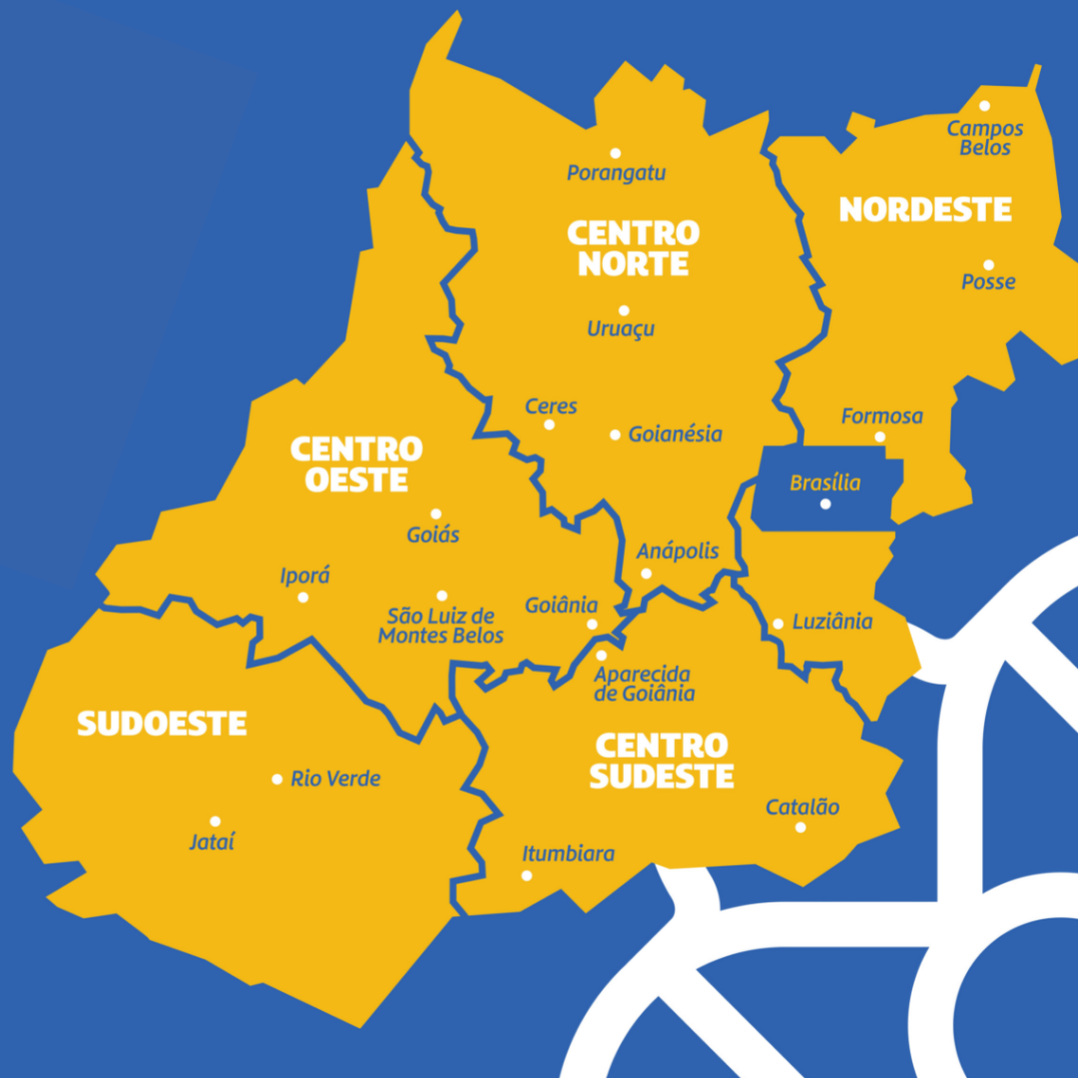
COMISSÕES INTERGESTORES MACRORREGIONAIS – CIM
CIM
Negociação
Pactuação
Entre Gestores Municipais da Macrorregião de Saúde e representação da SES.
Articulação
Para implantação, implementação e operacionalização de políticas públicas de saúde.

Slide 13
COMISSÕES INTERGESTORES MACRORREGIONAIS – CIM
Promover, implementar e monitorar o processo de regionalização e descentralização com a finalidade de integrar o planejamento, a organização, e a
execução de ações e serviços de saúde, com vistas à garantia da integralidade da atenção à saúde;
Discutir e pactuar sob os aspectos operacionais, financeiros e administrativos da gestão compartilhada do SUS, em âmbito macrorregional, seguindo as diretrizes da Comissão Intergestores Bipartite – CIB e políticas consubstanciadas em planos de saúde, aprovados pelos respectivos conselhos de saúde;
Apoiar a organização das redes de atenção à saúde no âmbito macrorregional, respeitando as diretrizes definidas pela CIB e pela CIT;
Fomentar a organização do sistema macrorregional de saúde a partir dos princípios doutrinários e organizativos do SUS, promovendo a ação cooperativa e solidária entre os gestores.

Slide 14
COMISSÕES INTERGESTORES MACRORREGIONAIS – CIM
Plenário
Gestores municipais das regiões que compõem a macro.
Coordenação e Vice Coordenação
Secretaria Executiva da CIR da Região de Saúde anfitriã da reunião;
Assessorar a Coordenação.
Secretaria Executiva – SE
Decididas por consenso a cada reunião
Condução da reunião a região anfitriã
Coordenadores das CIR’s
Regionais de saúde que compõem a Macro;

Slide 15
COMISSÃO INTERGESTORES BIPARTITE - CIB
CIB
Negociação
Pactuação
Entre Gestores Municipais e Gestor Estadual
Articulação

Slide 16
CIB
Composição paritária entre SES e COSEMS
de caráter deliberativo para definição dos aspectos operacionais e de regulamentação das políticas públicas de saúde e das regras de gestão compartilhada, propiciando um espaço para o fortalecimento da governança do Sistema Único de Saúde – SUS, no Estado de Goiás.

Slide 17
COMISSÃO INTERGESTORES BIPARTITE – CIB
Plenário
7 representantes de cada ente;
Coordenação
Ligada ao Gabinete do Secretário de Estado da Saúde;
Prestar o apoio técnico e administrativo necessário à SES e COSEMS
Secretaria Executiva – SE
Sob coordenação do Secretário de Estado da Saúde e Presidente do COSEMS|GO ;
Condução da reunião, supervisionar e homologar.
Membros natos são o Secretário de Estado da Saúde, Presidente do COSEMS/GO e o Secretário Municipal de Saúde da Capital.
Grupo de Trabalho
Coordenado pelo Superintendente da pasta ou por alguém por ele indicado e por membro da diretoria do COSEMS;
Subsidiar a negociação e pactuação de assuntos a cargo do Plenário da CIB.

Slide 18
Grupo de Trabalho - GT
Quem?
Gestores e Técnicos da SMS
Gestores e Técnicos da SES
Pra quê?
Discutir temas relacionados à implantação, implementação, operacionalização, monitoramento, avaliação e propor redirecionamentos, quando necessário, das políticas públicas de saúde, no âmbito do Estado de Goiás.
Como?
GT de Gestão e Governança;
GT de Atenção à Saúde;
GT de Vigilância em Saúde.
Membros e SE do COSEMS
Secretaria Executiva da CIB.

Slide 19
COMISSÃO INTERGESTORES TRIPARTITE-CIT
CIT
Negociação
Pactuação
MS
CONASS
CONASEMS
Articulação

Slide 20
CIT
Constituída, paritariamente, por representação do Ministério da Saúde, do Conselho Nacional de Secretários de Saúde-CONASS e do Conselho Nacional de Secretarias Municipais de Saúde-CONASEMS para a regulamentação e a operacionalização das políticas de saúde, no âmbito do (SUS).

Slide 21
COMISSÃO INTERGESTORES TRIPARTITE-CIT
Plenário
15 membros representando o MS, CONASS e CONASEMS
Coordenação
Elaboração da pauta.
Câmara Técnica (CT-CIT)
Tripartite (Secretaria Estratégica e Participativa do MS, Presidência do CONASS e Presidência do CONASEMS.
Condução da reunião, convocar, supervisionar e homologar.
Secretaria Técnica (ST-CIT)
Prestar o apoio técnico e administrativo necessário ao pleno funcionamento do Plenário e da CT- CIT.
Subsidiar tecnicamente os processos de pactuação.
2 representantes de cada ente.
Conta com GT’s.
A representação de estados e municípios nessa Comissão é regional, sendo um representante para cada uma das cinco regiões do País.

Slide 22
A participação dos gestores nos espaços de governança é fundamental para o fortalecimento das ações e serviços de saúde em todos os níveis de atenção no âmbito do SUS!

Slide 23
GESTÃO DE SISTEMAS DE SAÚDE: ASPECTOS DA
ATENÇÃO BÁSICA, DA VIGILÂNCIA EM SAÚDE E FINANCIAMENTO DO SUS
Carla Guimarães Alves
Haline Rachel Lino Gomes
Assessoras Técnicas COSEMS/GO
Maria Aparecida Rodrigues de Andrade
Secretária Executiva COSEMS/GO

Slide 24
ATENÇÃO PRIMÁRIA À SAÚDE
Carla Guimarães Alves
Assessora Técnica COSEMS/GO
carla.cosemsgo@gmail.com

Slide 25
CONTEÚDO DA APRESENTAÇÃO
Conceito e atributos de atenção primária à saúde e função na rede de atenção.
OBJETIVOS:
Apresentar o conceito de atenção primária e as suas funções na rede de atenção
Discutir mecanismos para a qualificação do cuidado, a partir dos atributos da atenção primária;
Promover reflexões importantes no que se refere ao papel do Gestor, como promotor de mudanças no sistema municipal.

Slide 26
CONCEITO
Segundo a Política Nacional de Atenção Básica (PNAB-2017),
“é o conjunto de ações de saúde individuais, familiares e coletivas que envolvem promoção, prevenção, proteção, diagnóstico, tratamento, reabilitação, redução de danos, cuidados paliativos e vigilância em saúde, desenvolvida por meio de práticas de cuidado integrado e gestão qualificada, realizada com equipe multiprofissional e dirigida à população em território definido, sobre as quais as equipes assumem responsabilidade sanitária”

Slide 27
Fonte: Pinterest, 2024

Slide 28
Fonte: Ministério da Saúde, 2019

Slide 29
Acesso de primeiro contato
Ponto de entrada do sistema de saúde: ponto de início da atenção e filtro para os serviços especializados;
Regularidade do acesso em caso de adoecimento ou acompanhamento rotineiro das condições de saúde;
Longitudinalidade
Vínculo com a população refletido em fortes laços interpessoais;
Pressupõe a capacidade de uma fonte regular de atenção e seu uso ao longo do tempo.
Integralidade
Arranjos para que o paciente receba todos os tipos de serviço de atenção à saúde (considerando os aspectos orgânicos, psíquicos e sociais).
Coordenação
Implica a capacidade de garantir a continuidade da atenção no interior da rede de serviços;
Coordenação das diversas ações e serviços para resolver necessidades menos frequentes e mais complexas.
Starfield B.. Primary Care: Concept, Evaluation and Policy. New York: Oxford University Press, 1992.
http://www.escoladesaude.pr.gov.br/arquivos/File/ATENCAO_PRIMARIA_A_SAUDE_ESF_Giovanella_L_Mendonca_MH.pdf

Slide 30
Orientação Familiar
Integralidade da atenção considerando os usuários dentro de seus ambientes;
Considera o contexto familiar e sua exposição a recursos limitados;
Padrões de doença nas famílias.
Orientação Comunitária
Necessidades de saúde reconhecidas no contexto social.
Conhecimento das necessidades de saúde da comunidade: causas de doença ou morte, redes sociais e sistemas de apoio, equipes de aconselhamento à comunidade, pesquisas de satisfação.
Competência Cultural
Necessidades especiais de subpopulações (étnicas, raciais ou culturais específicas);
Percepção das subpopulações sobre necessidades especiais atendidas.
Starfield B.. Primary Care: Concept, Evaluation and Policy. New York: Oxford University Press, 1992.
http://www.escoladesaude.pr.gov.br/arquivos/File/ATENCAO_PRIMARIA_A_SAUDE_ESF_Giovanella_L_Mendonca_MH.pdf

Slide 31
Qualificação da AB na direção dos atributos
Formação e perfil dos profissionais de saúde
Ampliação do acesso da população aos serviços
Financiamento compatível com as atribuições
DESAFIOS PARA A SUA IMPLEMENTAÇÃO
Fonte: https://www.theguardian.com/

Slide 32
D1: Qualificação da AB na direção dos atributos
Fixação e qualificação das equipes
Monitoramento de indicadores de saúde e busca de “faltosos”
Caracterização do território e estratificação de risco das famílias
Organização de linhas de cuidado prioritárias
*Melhoria dos processos de trabalho
*Fortalecimento do vínculo com a comunidade
*Monitoramento de fatores de risco e identificação de parceiros intersetoriais
*Melhoria do acesso na APS
*Melhoria da resolutividade da APS
*Efetivação da coordenação do cuidado em saúde

Slide 33
Garantir horário de funcionamento
Rotina de processo de Educação Permanente
Agenda que atenda situações agudas e crônicas
Oferta de ações preventivas e curativas
*Ampliação da resolutividade da APS
*Qualificação do atendimento
*Identificação precoce do agravamento das condições clínicas
*Organização do processo de trabalho
*Mudança no perfil da demanda atendida
*Aumento do grau de satisfação dos usuários e profissionais de saúde
D2: Ampliação do acesso da população aos serviços

Slide 34
D3: Formação e perfil dos profissionais de saúde
Aproximação com as instituições formadoras
Fomentar as reuniões de equipe para planejamento conjunto
Fortalecimento dos campos de prática para as IES
Criação dos NEPS
*Qualificação da força de trabalho do SUS
*Fixação de profissionais
*Parceria com as IES para qualificação profissional (contrapartida)
*Solução de problemas comuns e reforço no trabalho em equipe
*Aumento do grau de satisfação dos usuários e profissionais de saúde

Slide 35
D4: Financiamento compatível com as atribuições
Acompanhar e-GestorAB e painel de indicadores da SESGO
Reconhecer os avanços e garantir os insumos necessários
Buscar apoio das regionais e apoiador COSEMS para implantação de novos serviços
Discutir com as equipes os resultados dos indicadores (Previne Brasil e QualificaAPS)
*Melhoria dos resultados dos indicadores e dos repasses federal e estadual
*Ampliação da oferta de serviços para a população
*Maior envolvimento das equipes no processo de planejamento e execução das ações
*Melhoria dos resultados sanitários
*Organização do processo de trabalho
*Aumento do grau de satisfação dos usuários e profissionais de saúde

Slide 36
ATENÇÃO BÁSICA
Política Nacional de Atenção Básica (PNAB)
Aprova a Política Nacional de Atenção Básica, estabelecendo a revisão de diretrizes para a organização da Atenção Básica, no âmbito do Sistema Único de Saúde (SUS).
https://bvsms.saude.gov.br/bvs/saudelegis/gm/2017/prt2436_22_09_2017.html

Slide 37
ATENÇÃO PRIMÁRIA À SAÚDE
Sistema e-Gestor AB (MS)
Plataforma de acesso às informações dos programas, ações e estratégias do SUS no âmbito da Atenção Primária à Saúde
Painel de Apoio à Gestão (CONASEMS)
Painel contendo informações úteis na elaboração e execução do planejamento local e regional
Programas e Estratégias da Atenção Primária (SESGO)
Painel apresenta os dados do Programa QUALIFICA APS GOIÁS
https://acesso-egestoraps.saude.gov.br/login
https://indicadores.saude.go.gov.br/public/cofinanciamento_atencao_primaria.html
https://portal.conasems.org.br/paineis-de-apoio

Slide 38
VIGILÂNCIA EM SAÚDE NO SUS
Haline Rachel Lino Gomes
Assessora Técnica COSEMS|GO
haline.cosemsgo@gmail.com

Slide 39
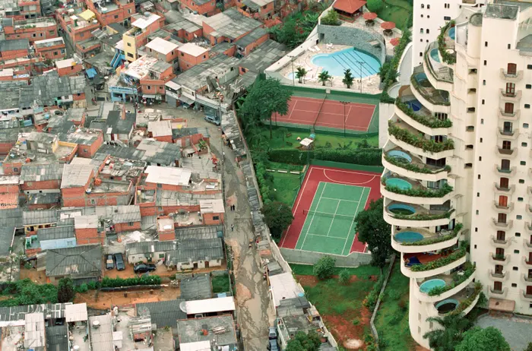
Determinantes Sociais de Saúde
São as circunstâncias em que cada sujeito vive e que produzem mais ou menos saúde.
Os fatores de risco explicam as causas das doenças, os determinantes explicam a distribuição das causas.
Fonte: https://www.theguardian.com/

Slide 40
Condições macroestruturais (legislação
nacional, projeto de desenvolvimento e
modelo produtivo do país, globalização, entre
outros)
Condições de vida e de trabalho (acesso a
serviços essenciais, moradia, renda, etc)
Condições de suporte social (redes
comunitárias e de apoio)
Condições individuais (estilos de vida e
comportamentos individuais)
Determinantes Sociais de Saúde
Fonte: https://www.theguardian.com/

Slide 41
Coleta
Disseminação dos dados
Planejamento e a implementação de medidas de saúde pública para a proteção da saúde da população, a prevenção e o controle de riscos, agravos e doenças, bem como para a promoção da saúde.
Consolidação
Análise
VIGILÂNCIA EM SAÚDE
Processo contínuo e sistemático.

Slide 42
VIGILÂNCIA EM SAÚDE
Vigilância
Epidemiológica
Vigilância
Ambiental
Vigilância
Sanitária
Vigilância
do Trabalhador
Todas convergem para um ponto em comum: estar vigilante, atento e prever riscos, tendo como escopo de atuação:
Trabalhar em bases territoriais;
Trabalhar com diversos bancos de dados (SINASC, SINAN, SIM, e-SUS notifica, SI-PNI, e-SUS AB, etc);
Produzir informações em saúde, de preferência georreferenciadas;
Trabalhar com identificação de vulnerabilidades nos territórios (ambientais, bolsões de pobreza, etc);
Trabalhar com doenças e agravos de notificação compulsória e problemas coletivos de saúde (agudos e crônicos);
Estimular a Educação Permanente dos profissionais da Vigilância;
Trabalhar valorizando a participação social.

Slide 43
VIGILÂNCIA EM SAÚDE
Política Nacional de Vigilância em Saúde – PNVS
Importante marco, em 2018, para a mudança de paradigma em relação ao modelo de saúde hospitalocêntrico. A Política contribui para a integralidade na Atenção à Saúde, o que pressupõe a inserção de ações de vigilância em todas as instâncias e pontos da rede de Atenção à Saúde do SUS, mediante articulação e construção conjunta, bem como a definição das estratégias e organização de fluxos da rede de Atenção.
gg.gg/pnvscosemsgo

Slide 44
VIGILÂNCIA EM SAÚDE
Vigilância Epidemiológica
Conjunto de ações que proporciona o conhecimento, a detecção ou prevenção de qualquer mudança nos fatores determinantes e condicionantes de saúde individual ou coletiva, com a finalidade de recomendar e adotar as medidas de prevenção e controle das doenças ou agravos.
Coleta e processamento de dados
Análise de dados processados
Recomendação das medidas de controle apropriadas
Promoção das ações de controle indicadas
Avaliação da eficácia e efetividade das medidas adotadas
Divulgação de informações pertinentes

Slide 45
VIGILÂNCIA EM SAÚDE
Vigilância Epidemiológica
Epidemiologia descritiva / Análise de Situação de Saúde (ASIS): informação necessária para planejar, gerenciar e avaliar todas as atividades requeridas para promover a saúde e para prevenir e controlar doenças.
Qual é o problema de saúde?
Quem está sendo atingido?
Onde ocorre o problema?
Como ocorre o problema de saúde?
Por que o problema ocorre?
E então, qual foi o resultado?
Os dados mais utilizados para a realização da ASIS são os dados dos Sistemas de Informação do SUS.
Termos importantes: Endemia; Epidemia; Surto e Pandemia.

Slide 46
VIGILÂNCIA EM SAÚDE
Vigilância Epidemiológica
Indicadores de Saúde: são medidas compostas de numerador e denominador, usadas para ajudar a descrever uma situação existente e para avaliar mudanças ou tendências durante um período de tempo em determinada população, ou de um evento entre populações diferentes.
Os indicadores mais úteis para a VS podem ser agrupados em três categorias: Estado nutricional; Morbidade; e Mortalidade.
Exemplo:
Coeficiente de Mortalidade por Faixa Etária: Este indicador é importante para mostrar principalmente as mortes prematuras. Nesse caso, o numerador deve conter o número de óbitos em determinada faixa etária, e o denominador a população da mesma faixa etária no período, multiplicado por 100.000.

Slide 47
VIGILÂNCIA EM SAÚDE
Vigilância Epidemiológica
Sistemas de Informação (SIS): são o conjunto de componentes que coletam, processam, armazenam, analisam e distribuem a informação. No Brasil, o SIS é composto por vários sistemas que geram grandes bancos nacionais com dados originários de cada um dos municípios brasileiros.
O gestor municipal e sua equipe têm a responsabilidade não apenas de promover a correta e sistemática alimentação dos dados locais nos sistemas de informações, mas também de prezar pela sua organização, gestão e retroalimentação para as unidades notificantes.
Sistema de Informação de Mortalidade (SIM)
Sistema de Informação de Nascidos Vivos (SINASC)
Sistema de Informação de Agravos de Notificação (SINAN)
e-SUS Notifica
Sistema de Informação do Programa Nacional de Imunizações (SI-PNI)
Gerenciamento de Ambiente Laboratorial (GAL)

Slide 48
VIGILÂNCIA EM SAÚDE
Vigilância Epidemiológica
Vigilância das Doenças e Agravos Transmissíveis e notificação de doenças e agravos: coordenar a resposta, com ênfase na notificação, planejamento, monitoramento, avaliação, produção e divulgação de informação para a prevenção e controle das condições de saúde da população, baseados nos princípios e diretrizes do SUS.
Doenças de transmissão respiratória, devido ao seu elevado potencial de transmissibilidade, sobretudo de pessoa a pessoa, nos mais diversos ambientes (domiciliar, comunitário, hospitalar, entre outros); além dos riscos à saúde individual (com elevado potencial de morbidade e letalidade); e por impor significativos impactos sociais e econômicos diretos (demanda por atendimentos e internações, consumo de medicamentos e outros insumos) e indiretos (incluindo-se afastamento social e absenteísmo);
Infecções sexualmente transmissíveis (IST), essas infecções, incluindo a infecção pelo vírus da imunodeficiência humana (HIV), a sífilis e as hepatites virais, comprometem a qualidade de vida e a saúde sexual da população acometida, se tornando, portanto, importantes causas de mortalidade, morbidade, aborto, óbitos neonatais e infertilidade.

Slide 49
VIGILÂNCIA EM SAÚDE
Vigilância Epidemiológica
Imunização nos territórios municipais: recepção, armazenamento, transporte, distribuição e controle dos imunobiológicos. São essas ações que configuram a Rede de Frio.
Programa Nacional de Imunizações (PNI)
Necessidade de estruturação das Salas de Vacina
Aumento da cobertura vacinal
Dificuldades enfrentadas pelos municípios com os Sistemas de Informação
Projeto ImunizaSUS

Slide 50
VIGILÂNCIA EM SAÚDE
Vigilância Epidemiológica
Vigilância de Óbitos Materno, Infantil, Fetal e outros de interesse local: compreende o conhecimento dos fatores determinantes para a ocorrência destes, com a finalidade de propor medidas de prevenção e controle desses fatores.
Comitê de Prevenção e Investigação de Óbitos Materno, Infantil e Fetal.

Slide 51
VIGILÂNCIA EM SAÚDE
Vigilância Epidemiológica
Pontos de atenção de VS na RAS: normalmente são referência para vários municípios de uma região de saúde.
Serviço de Verificação de Óbito (SVO): responsável por determinar a causa do óbito, nos casos de morte natural, sem suspeita de violência, com ou sem assistência médica, sem esclarecimento diagnóstico e, principalmente, aqueles por efeito de investigação epidemiológica.
Centros de Referência de Imunobiológicos Especiais (CRIE): facilitar o acesso da população aos imunobiológicos, em especial das pessoas com imunodeficiências congênita ou adquirida e de outras condições especiais de morbidade, ou pessoas expostas a situações de risco.
Núcleo de Vigilância Hospitalar (NVH): Unidade operacional responsável pelo desenvolvimento das atividades de vigilância epidemiológica no ambiente hospitalar.
Unidade Sentinela para Vigilância da Influenza: Vigilância de Síndrome Respiratória Aguda Grave (SRAG), em Unidade de Terapia Intensiva (UTI); e Vigilância de Síndrome Gripal (SG), em serviços de saúde de demanda espontânea.
Centro de Informações Estratégicas em Vigilância em Saúde (CIEVS): voltadas à melhoria da
capacidade de detecção e resposta aos riscos de disseminação de doenças/agravos.
Centro de Testagem e Aconselhamento (CTA): realiza aconselhamentos e orientações voltadas para HIV, Sífilis, Hepatites B e C e outras ISTs, bem como oferece Testes Rápidos para estes agravos, resguardando o sigilo, a confidencialidade e o respeito às diferenças.

Slide 52
VIGILÂNCIA EM SAÚDE
Vigilância Ambiental
As ações da Vigilância em Saúde Ambiental devem ser estruturadas a partir de relações entre a população e seu processo de exposição a fatores ambientais que determinam o adoecimento ou a produção de saúde.
Vigilância da Qualidade da Água para Consumo Humano (VIGIÁGUA)
Vigilância em Saúde de Populações Expostas a Substâncias Químicas (VIGIPEQ)
Vigilância em Saúde de Populações Expostas a Poluentes Atmosféricos (VIGIAR)
Vigilância em Saúde
Ambiental dos Fatores de Risco relacionados aos
desastres naturais e os relacionados à atividade
Humana (VIGIDESASTRES)
Controle de Zoonoses (raiva, leishmaniose, dengue, zika, Chikungunya, febre amarela, peste, leptospirose, doença de chagas...)

Slide 53
VIGILÂNCIA EM SAÚDE
Vigilância Sanitária
Conjunto de ações capaz de eliminar, diminuir ou prevenir riscos à saúde e de intervir nos problemas sanitários decorrentes do meio ambiente, da produção e circulação de bens, e da prestação de serviços de interesse da saúde.
- Sistema Nacional de Vigilância Sanitária (SNVS)
- Laboratórios centrais de saúde
pública (LACEN)
- Agência Nacional de Vigilância Sanitária (ANVISA)
- Controle de Qualidade em Saúde - INCQS
- Produtos
- Serviços de Saúde
Serviços de interesse à saúde
- Ambiente, incluindo o do trabalho
Ações de vigilância sanitária na pós comercialização/uso de produtos e serviços (Vigipós)
- VigiMed
- NOTIVISA

Slide 54
VIGILÂNCIA EM SAÚDE
Saúde do(a) Trabalhador(a)
Os riscos a que os trabalhadores estão expostos nos ambientes de trabalho podem interferir no processo saúde-doença, seja aumentando a frequência de doenças e agravos, seja no surgimento precoce de algumas patologias, ou potencializando a complexidade desses eventos.
Objetivos de conhecer, intervir, avaliar e notificar para subsidiar as tomadas de decisões dos órgãos competentes.
Riscos:
- Físicos
- Químicos
- Biológicos
- Ergonômicos
- Psicossociais
- Ambientais
- Mecânicos
Política Nacional de Saúde do
Trabalhador e da Trabalhadora (PNSTT):
Ações de Vigilância em Saúde do Trabalhador (VISAT)
Rede de Atenção Integral à Saúde do(a) Trabalhador(a) (RENAST):
Centros
Estaduais e Regionais de Referência em Saúde do(a)
Trabalhador(a) (CEST e CEREST)
Programa de Educação Permanente em Saúde do trabalhador e da Trabalhadora (PEPSATT)

Slide 55
VIGILÂNCIA EM SAÚDE
Vigilância de Violências e Acidentes
A violência afeta os indivíduos e comunidades comprometendo sua integridade física, psicológica, sexual e moral.
Impacto na saúde, na sociedade e na economia
Problema complexo e multicausal:
Saúde, Assistência Social e Direitos Humanos, Educação, Guarda Municipal, Conselho Tutelar, Delegacia Especializada de Defesa da Mulher (DDM), Defensoria Pública, Ministério Público, Conselhos Municipais de Direito (CMDCA – Criança e Adolescente, do Idoso, das Mulheres).
Monitoramento constante das notificações de violência e a análise dos casos.
Visibilidade do tema.

Slide 56
VIGILÂNCIA EM SAÚDE
Farmacovigilância
É a ciência e o conjunto de atividades relacionadas à identificação, à avaliação, à compreensão e à prevenção de efeitos adversos ou de qualquer outro problema relacionado a medicamentos (entre estes, as vacinas e os imunobiológicos).
- Relação risco/benefício de vacinas e outros imunobiológicos;
- Zelar pelo cuidado e pela segurança dos pacientes durante o uso do medicamento e de intervenções médicas;
- Monitorar os eventos adversos e benefícios dos medicamentos.
Notificação de casos:
- VigiMed;
- Eventos adversos
pós-vacinação (EAPV);
- e-SUS Notifica.

Slide 57
VIGILÂNCIA EM SAÚDE
Financiamento das Ações de Vigilância em Saúde
O financiamento das ações de Vigilância em Saúde é feito de forma tripartite.
Para acompanhamento dos recursos federais transferidos ao Fundo Municipal de Saúde (FMS), o
gestor deve acessar o portal do Fundo Nacional de Saúde (https://consultafns.saude.gov.br/#/consolidada) e buscar os repasses realizados à Vigilância em Saúde dentro de cada bloco.

Slide 58
VIGILÂNCIA EM SAÚDE
Financiamento das Ações de Vigilância em Saúde
Incentivo financeiro aos estados, Distrito Federal e municípios para a VS - Despesas diversas:
- Piso Fixo de Vigilância em Saúde (PFVS)
- Piso Variável de Vigilância em Saúde (PVVS)
Programa de Qualificação das Ações de Vigilância em Saúde (PQA-VS)
Incentivo financeiro às ações de vigilância, prevenção e controle das IST/AIDS e hepatites virais
Assistência financeira complementar aos estados, Distrito Federal e municípios para Agentes de Combate às Endemias (AFC)
Incentivo financeiro aos estados, Distrito Federal e municípios para execução de ações de vigilância sanitária:
- Piso Fixo de Vigilância Sanitária (PFVISA)
- Piso Variável de Vigilância Sanitária (PVVISA)

Slide 59
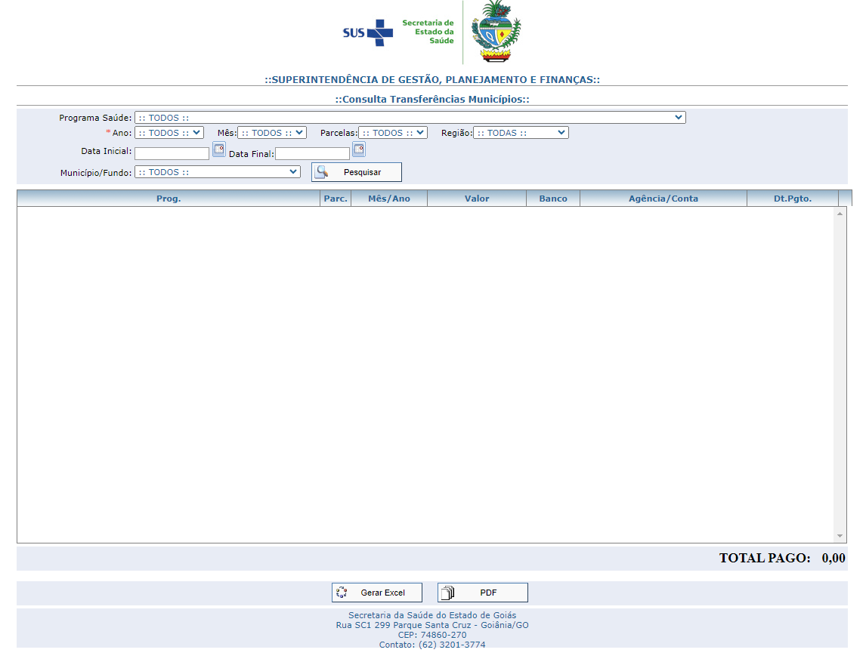
VIGILÂNCIA EM SAÚDE
Financiamento das Ações de Vigilância em Saúde
Cofinanciamento Estadual das ações de VS:
Para acompanhamento dos repasses estaduais Fundo a Fundo acesse as informações por meio do site https://extranet.saude.go.gov.br/saf/ManterRelatorioPagamentoFundoExterno.jsf.
Custeio
Investimento

Slide 60
INTEGRAÇÃO ENTRE VIGILÂNCIA E ATENÇÃO EM SAÚDE
As equipes da AB e VS precisam atuar em cada território com foco no indivíduo, na família e na comunidade, de forma integrada e não mais de acordo com seu campo restrito, fragmentando a atenção à saúde.
A VS atua na identificação dos riscos das populações vulneráveis, propondo em conjunto com a AS intervenções para o controle, prevenção, promoção e recuperação da saúde.
Tanto a PNVS como a PNAB pressupõem a inserção de ações de Vigilância em Saúde em todas as instâncias e pontos da rede de Atenção à Saúde do SUS.

Slide 61
FINANCIAMENTO NO SUS
Maria Aparecida Rodrigues de Andrade
Assessora Técnica COSEMS|GO
cida.cosemsgo@gmail.com

Slide 62
FINANCIAMENTO NO SUS
FINANCIAMENTO
OPERACIONALIZAÇÃO
UNIÃO: mesmo valor do ano anterior + IPCA.
EC 95/2016
Transferências de recursos fundo a fundo aos entes subnacionais em contas correntes específicas em instituições financeiras oficiais federais.
ESTADO: Mínimo de 12% de Recursos Próprios observado se o % estabelecido na Constituição Estadual não for superior. LC 141/2012
Transferências de recursos fundo a fundo para os Fundos de Saúde dos Municípios em contas correntes específicas em instituições financeiras oficiais federais.
MUNICÍPIO: Mínimo de 15% de Recursos Próprios observado se o % estabelecido na Constituição Municipal não for superior. LC 141/2012
Transferências em contas correntes específicas aos Fundos de Saúde Municipais.

Slide 63
FORMAS DE FINANCIAMENTO
FORMAS DE FINANCIAMENTO | FAVORECIDOS | NORMA
Transferências Fundo a Fundo | Fundos Estaduais e Municipais | LC nº 141 de 13/01/2012 e Portaria Consolidação 6/2017
Convênios | Fundos Estaduais e Municipais | Decreto nº 11.531 e 11.845 de 2023
 | EPSFL (CEBAS)
Contratos de Repasse | Fundos de Saúde(Construção, ampliação e reforma, EPSFL (Reforma)
Termo de Execução Descentralizada | Instituições Federais de Serviços de Saúde (CNES) | Decreto nº 10.426 de 2020

Slide 64
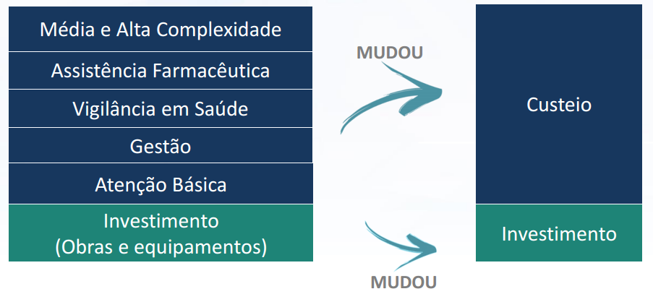
BLOCOS DE FINANCIAMENTO
Portaria 3.992 – 28 de dezembro de 2017 – Pactuou o FIM DOS BLOCOS e estabeleceu a nova forma de repasse dos recursos federais. (Portaria de Consolidação nº 6/GM/MS, de 28 de setembro de 2017)

Slide 65
GRUPOS DE FINANCIAMENTO
ATENÇÃO PRIMÁRIA: INCENTIVO FINANCEIRO DA APS: CAPITAÇÃO PONDERADA E DESEMPENHO / INCENTIVO FINANCEIRO PARA ATENÇÃO À SAUDE BUCAL / INCENTIVO PARA AÇÕES ESTRATÉGICAS / PROGRAMA DE INFORMATIZAÇÃO DA APS / ASSISTÊNCIA FARMACÊUTICA E INSUMOS ESTRATÉGICOS NA ATENÇÃO PRIMÁRIA / IMPLEMENTAÇÃO DA SEGURANÇA ALIMENTAR E NUTRICIONAL / REDE CEGONHA/ AGENTES COMUNITÁRIOS DE SAÚDE / INCREMENTO PAP.
ASSISTÊNCIA FARMACEUTICA: PROMOCAO DA ASSISTÊNCIA FARMACÊUTICA E INSUMOS ESTRATÉGICOS NA ATENÇÃO PRIMÁRIA EM SAÚDE.
ATENÇÃO DE MÉDIA E ALTA COMPLEXIDADE AMBULATORIAL E HOSPITALAR/MAC: ATENÇÃO À SAÚDE DA POPULAÇÃO PARA PROCEDIMENTOS NO MAC / FUNDO DE AÇÕES ESTRATÉGICAS E COMPENSAÇÃO – FAEC / OPERACIONALIZAÇÃO DO SISTEMA NACIONAL DE TRANSPLANTES/INCREMENTO MAC.

Slide 66
GRUPOS DE FINANCIAMENTO
VIGILÂNCIA EM SAÚDE: INCENTIVO FINANCEIRO PARA A VIGILÂNCIA EM SAÚDE: DESPESAS DIVERSAS, CONTROLE DE IST/AIDS E HP E AÇÕES DE CONTIGÊNCIAS DE VIGILÂNCIA E PREVENÇÃO DE ENDEMIAS – ARBOVIROSES / INCENTIVO FINANCEIRO PARA EXECUÇÃO DE AÇÕES DE VIGILÂNCIA SANITÁRIA / TRANSFERÊNCIA PARA O PAGAMENTO DOS VENCIMENTOS DOS AGENTES DE COMBATE AS ENDEMIAS
GESTAO DO SUS: ASSISTÊNCIA FINANCEIRA COMPLEMENTAR PARA O PAGAMENTO DO PISO SALARIAL DOS PROFISSIONAIS DA ENFERMAGEM / EDUCAÇÃO PERMANENTE / CERTIFICAÇÕES.

Slide 67
COMO E ONDE UTILIZAR OS RECURSOS DOS SUS
Em tudo aquilo que concorra para a consecução dos objetivos do SUS, de acordo com as normas aplicáveis às despesas públicas, em conformidade com o planejamento, com o orçamento aprovado e com as prioridades estabelecidas em instrumentos adequados visando a permanente melhoria dos serviços prestados à população e dando transparência das ações e dos gastos realizados.

Slide 68
DESPESAS PÚBLICAS COM SAÚDE
Considera como despesas com ações e serviços públicos de saúde aquelas voltadas para a promoção, proteção e recuperação da saúde que:
I - sejam destinadas às ações e serviços públicos de saúde de acesso universal, igualitário e gratuito;
II - estejam em conformidade com objetivos e metas explicitados nos Planos de Saúde de cada ente da Federação; e
III - sejam de responsabilidade específica do setor da saúde, não se aplicando a despesas relacionadas a outras políticas públicas que atuam sobre determinantes sociais e econômicos, ainda que incidentes sobre as condições de saúde da população.
Lei complementar nº 141, de 13 de janeiro DE 2012.

Slide 69
DESPESAS PÚBLICAS COM SAÚDE
...serão consideradas despesas com ações e serviços públicos de saúde as referentes a:
I - vigilância em saúde, incluindo a epidemiológica e a sanitária;
II - atenção integral e universal à saúde em todos os níveis de complexidade, incluindo assistência terapêutica e recuperação de deficiências nutricionais;
III - capacitação do pessoal de saúde do Sistema Único de Saúde (SUS);
IV - desenvolvimento científico e tecnológico e controle de qualidade promovidos por instituições do SUS;
V - produção, aquisição e distribuição de insumos específicos dos serviços de saúde do SUS, tais como: imunobiológicos, sangue e hemoderivados, medicamentos e equipamentos médico-odontológicos;
VI - saneamento básico de domicílios ou de pequenas comunidades, desde que seja aprovado pelo Conselho de Saúde do ente da Federação financiador da ação e esteja de acordo com as diretrizes das demais determinações previstas nesta Lei Complementar;
Lei complementar nº 141, de 13 de janeiro DE 2012.

Slide 70
DESPESAS PÚBLICAS COM SAÚDE
VII - saneamento básico dos distritos sanitários especiais indígenas e de comunidades remanescentes de quilombos;
VIII - manejo ambiental vinculado diretamente ao controle de vetores de doenças;
IX - investimento na rede física do SUS, incluindo a execução de obras de recuperação, reforma, ampliação e construção de estabelecimentos públicos de saúde;
X - remuneração do pessoal ativo da área de saúde em atividade nas ações de que trata este artigo, incluindo os encargos sociais;
XI - ações de apoio administrativo realizadas pelas instituições públicas do SUS e imprescindíveis à execução das ações e serviços públicos de saúde; e
XII - gestão do sistema público de saúde e operação de unidades prestadoras de serviços públicos de saúde.
Lei complementar nº 141, de 13 de janeiro DE 2012.

Slide 71
NÃO CONSTITUI DESPESAS COM SAÚDE
Lei complementar nº 141, de 13 de janeiro DE 2012.

Slide 72
NÃO CONSTITUI DESPESAS COM SAÚDE
Lei complementar nº 141, de 13 de janeiro DE 2012.

Slide 73
NÃO CONSTITUI DESPESAS COM SAÚDE
Lei complementar nº 141, de 13 de janeiro DE 2012.

